Slide 2
درس:
رشد حرکتی
فصل 6:
رشد حرکتی اولیه
مدرس:
دکتر رسول عابدان‌زاده
فروردین 1399

Slide 3
اطفال چگونه حرکت می‌کنند
حرکات طفل به دو گروه کلی صبقه‌بندی می‌شوند:
1- حرکات تصادفی یا خودبه‌خودی (رفتارهای قالبی)
2- بازتاب‌های دوران طفولیت
حرکات خودبه‌خودی
پزشکان اطفال و والدین بر این باورند که این حرکات بدون سازمان و هدف انجام می‌گیرند و ارتباطی با حرکات آتی کودک ندارد.
لگد زدن در حالت طاق‌باز و راه رفتن
اگر کودک به پشت خوابانده شود (حالت طاق‌باز)، احتمالاً پاهای خود را به صورت تصادفی به سمت جلو پرتاب می‌کند که به این حرکت، لگد زدن در حالت طاق‌باز گفته می‌شود.
لگد زدن طاق‌باز طفل مشابه مراحل راه رفتن بزرگسالان است اما کاملاً یکسان نیستند.
مدرس: دکتر رسول عابدان‌زاده (عضو هیدت علمی دانشگاه شهید چمران اهواز)

Slide 4
حرکات خودبه‌خودی بازو
حرکات اولیه بازو مثل لگد زدن پا، با حرکات دسترسی بزرگسالی یکسان نیست.
انواع رفتارهای قالبی مشاهده شده در اطفال:
1- حرکات متناوب پاها 2- باز و بسته کردن سر 3- فلکشن انگشتان
وجود رفتارهای قالبی بیانگر چه موضوعی هستند؟
اولاً شاید طفل تازه متولد شد، ضعیف است و نمی‌تواند حرکات هدفمند دقیق و ارادی تولید کند، اما حتی در سن پایین، هماهنگی درونی اندام‌ها یا جفت‌اندام‌ها را نشان می‌دهند.
ثانیاً این الگوهای هماهنگ مشابه الگوهای هماهنگ حرکات ارادی آتی است.
بنابراین، بین حرکات تصادفی و ارادی رابطه‌ای وجود دارد.
رفتارهای قالبی، بخشی از ساختار اساسی ایجاد حرکات ارادی و کارآمد هستند.
مدرس: دکتر رسول عابدان‌زاده (عضو هیدت علمی دانشگاه شهید چمران اهواز)

Slide 5
بازتاب‌های دوران طفولیت
بازتاب‌ها برخلاف حرکات تصادفی، حرکات غیرارادی هستند که شخص در پاسخ به یک محرک خاص انجام می‌دهد.
بازتاب‌های دوران طفولیت به سه دسته تقسیم می‌شوند:
1- بازتاب‌های ابتدایی
2- بازتاب‌های قامتی
3- بازتاب‌های انتقالی
بازتاب‌های ابتدایی: تقریباً نقطه شروع بازتاب‌ها
این بازتاب‌ها با افزایش سن ضعیف‌تر شده و تقریباً در چهار ماهگی از بین می‌روند.
چگونه می‌توانیم بازتاب‌های ابتدایی را از حرکات خودبه‌خودی تشخیص دهیم؟
1- بازتاب‌ها، پاسخ‌هایی به محرک‌های خارجی هستند، در صورتی که حرکات خودبه‌خودی از هیچ محرک بیرونی مشخصی ناشی نمی‌شود.
مدرس: دکتر رسول عابدان‌زاده (عضو هیدت علمی دانشگاه شهید چمران اهواز)

Slide 6
2- بازتاب‌ها ویژه هستند و اغلب در یک نقطه خاص اتفاق می‌افتند، در صورتی که حرکات خودبه‌خودی اختصاصی نبوده و عمومی هستند.
3- محرک یکسان باعث تکرار بازتاب خاص می‌شود.
بازتاب نامتقارن گردنی، چنگ زدن کف دستی، بازتاب خزیدن و بازتاب راه رفتن در اشکال زیر نمایش داده شده است.
بازتاب‌های قامتی: حرکات به صورت عمودی در دنیای اطراف
بازتاب‌های قامتی یا بازتاب‌های گرانشی، به طفل برای حفظ قامت به صورت خودکار در محیط در حال تغییر کمک می‌کند.
بازتاب‌های قامتی اطفال بعد از دو ماهگی ظاهر می‌شوند.
یک طفل تنها بعد از کسب بازتاب تعادل بدن در چهار ماهگی قادر به غلت خوردن است.
مدرس: دکتر رسول عابدان‌زاده (عضو هیدت علمی دانشگاه شهید چمران اهواز)

Slide 7
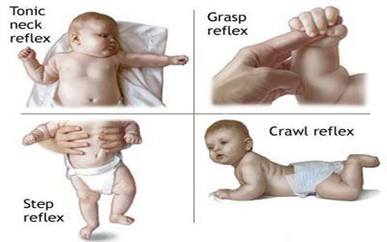
بازتاب تونیسیته گردنی
بازتاب چنگ زدن
بازتاب راه رفتن
بازتاب خزیدن
مدرس: دکتر رسول عابدان‌زاده (عضو هیدت علمی دانشگاه شهید چمران اهواز)

Slide 8
بازتاب‌های انتقالی: درجا حرکت کردن
بازتاب‌های انتقالی بسیار زودتر از رفتارهای ارادی مرتبط ظاهر شده و چند ماه قبل از شروع مهارت‌های ارادی ناپدید می‌شوند.
سه نوع بازتاب انتقالی عبارتند از:
1- بازتاب راه رفتن
2- بازتاب شنا کردن
3- بازتاب سینه‌خیز رفتن
ظهور و ناپدید شدن بازتاب‌ها
اطفال بعد از دو هفتگی به منظور اصلاح نتایج حرکتی، سازگاری بازتاب‌های خود را یاد می‌گیرند.
اگر ظهور و ناپدید شدن بازتاب‌ها نزدیک به سن میانگین باشد، رشد طفل عادی است، اما نحراف از الگوی طبیعی و ادامه پاسخ بازتابی، نشان‌دهنده یک مشکل است.
مدرس: دکتر رسول عابدان‌زاده (عضو هیدت علمی دانشگاه شهید چمران اهواز)

Slide 9
دو روش انحراف از رشد عمومی وجود دارد:
1- وجود بازتاب، زمانی که نباید وجود داشته باشد
2- عدم وجود بازتاب، زمانی که باید وجود داشته باشد.
تداوم بازتاب بعد از سن میانگین ناپدید شدن، نشان دهنده شرایط آسیب مغزی است.
عدم وجود یا پاسخ خیلی ضعیف در یک طرف بدن نسبت به طرف دیگر، نشان دهنده شرایط آسیب مغزی است.
چرا اطفال حرکت می‌کنند؟
هدف بازتاب‌ها
برخی از بازتاب‌ها دارای هدف می‌باشند، مثلاً بازتاب گونه که هدف آن کمک به حیات طفل است. برخی از بازتاب‌ها بی‌هدف هستند، مثل بازتاب تونیسیته نامتقارن گردنی و بازتاب شنا کردن. شاید برخی از بازتاب‌ها قبل از تولد دارای اهمیت باشند.
مدرس: دکتر رسول عابدان‌زاده (عضو هیدت علمی دانشگاه شهید چمران اهواز)

Slide 10
نقش بازتاب‌ها عبارتند از:
1- ساختاری 2- کارکردی 3- کاربردی
نقش ساختاری: بازتاب‌ها به عنوان محصول فرعی سیستم عصبی هستند و صرفاً نشان‌دهنده ساختار سیستم عصبی می‌باشند.
نقش کارکردی: بازتاب‌ها برای کمک به طفل می‌باشند.
نقش کاربردی: بازتاب‌ها به حرکات ارادی بعدی کمک می‌کنند.
نقش ساختاری و کارکردی مربوط به قبل از تولد بوده و نقش کاربردی مربوط به دروان بعد از تولد است.
ارتباط بازتاب‌ها با حرکات ارادی
اطفال تا زمان مهار بازتاب‌ها توسط دستگاه عصبی مرکزی نمی‌توانند به صورت ارادی حرکت کنند (که نظریه تداخل حرکتی نامیده می‌شود).
مدرس: دکتر رسول عابدان‌زاده (عضو هیدت علمی دانشگاه شهید چمران اهواز)

Slide 11
نتیجه آزمایش زلازو و همکاران (در مورد تمرین روزانه راه رفتن در اطفال هفته هشتم):
تمرین بازتاب باعث راه رفتن ارادی سریع‌تر در اطفال تمرین کرده نسبت به اطفال تمرین نکرده شد. محققان نتیجه گرفتند که بازتاب راه‌ رفتن غیرارادی می‌تواند به حرکات ارادی انتقال یابد.
نتیجه مجموعه آزمایش‌های تلن و همکارانش (1- در مورد افزایش وزن پاها در اطفال دو ماهه، 2- بستن وزنه‌های کوچک به پای اطفال 4 تا 6 هفته، 3- فرو بردن اطفال تا سینه در آب):
چندین محدودیت فردی (به جای تنها بالیدگی) در الگوی حرکتی دوران طفولیت نقش قوی دارند.
رفتارهای حرکتی برجسته: مسیری برای حرکات ارادی
رفتارهای رجسته حرکتی، مهارت‌های اساسی هستند که به اجرای ماهرانه اطفال منجر می‌شوند.
هر یک از رفتارهای برجسته حرکتی، یک رویداد مهم در رشد حرکتی فرد تلقی می‌شود.
مدرس: دکتر رسول عابدان‌زاده (عضو هیدت علمی دانشگاه شهید چمران اهواز)

Slide 12
روش کشف رفتارهای برجسته حرکتی:
برای راه رفتن باید قادر به ایستادن باشیم، برای ایستادن باید قادر به نگه داشتن تنه به صورت قائم باشیم و برای نگه داشتن تنه به صورت قائم باید بتوانیم سر و گردن را راست نگه داریم. هر مهارت وابسته به یک مرحله برجسته قبلی است.
اطفال به هر یک از این رفتارهای برجسته حرکتی در زمان‌های مختلفی می‌رسند، لیکن آنها مهارت‌های اولیه را در یک توالی نسبتاً ثابت کسب می‌کنند.
الگوی پیشرونده اکتساب مهارت می‌تواند به تغییرات قابل پیش‌بینی در محدودیت‌های فردی مرتبط باشند که این تغییرات عبارتند از:
1- بالیدگی سیستم عصبی
2- رشد قدرت و استقامت عضلانی
3- رشد قامت و تعادل
4- بهبود پردازش حسی
مدرس: دکتر رسول عابدان‌زاده (عضو هیدت علمی دانشگاه شهید چمران اهواز)

Slide 13
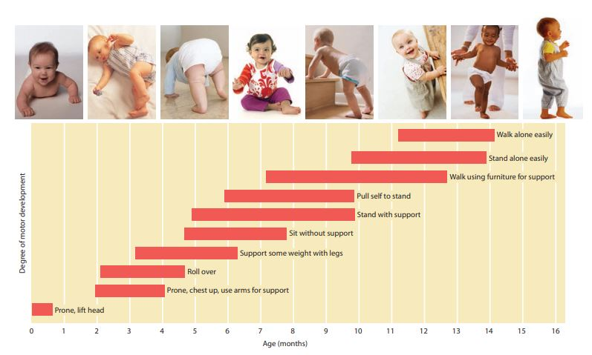
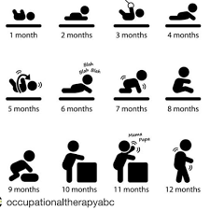
رفتارهای برجسته حرکتی
مدرس: دکتر رسول عابدان‌زاده (عضو هیدت علمی دانشگاه شهید چمران اهواز)

Slide 14
محدودیت‌ها و کسب رفتارهای برجسته حرکتی
1- به دلیل این که برخی از بخش‌ها در بعضی از اطفال زودتر از سایرین رشد می‌کند، بنابراین، میزان ظهور رفتاهرای برجسته حرکتی متغیر است.
2- تجربه و محدودیت‌های محیطی نیز در تغییرپذیری فردی نقش دارند.
3- عادات کنترلی والدین که از نظر فرهنگی تعریف شده است، می‌تواند میزان کسب رفتارهای برجسته حرکتی را تغییر دهد.
پدیده سندروم فرزند نخست: یک پدیده فرهنگی در آمریکاست که مادر فرزند نخست خود را به مدت طولانی‌تری در آغوش نگه می‌دارد. این موضوع باعث تأخیر در رفتارهای برجسته حرکتی مانند سینه‌خیز رفتن می‌شود.
کسب رفتارهای برجسته حرکتی می‌تواند به عنوان محدودکننده میزان مهارت‌های دیگر عمل کند.
مدرس: دکتر رسول عابدان‌زاده (عضو هیدت علمی دانشگاه شهید چمران اهواز)

Slide 15
رفتارهای برجسته حرکتی به عنوان شاخص رشد عصبی غیر طبیعی
رفتارهای برجسته حرکتی به دلیل متوالی بودن برای افراد حرفه‌ای مانند پزشکان و فیزیوتراپ‌ها نشانه‌هایی را در خصوص سلامتی عصبی فراهم می‌کنند. زیرا:
1- توالی رفتارهای برجسته حرکتی در اطفال طبیعی نسبتاً قابل پیش‌بینی است.
2- اگرچه در کسب ایی رفتارهای تغییرپذیری وجود دارد، اما تأخیر در چندین رفتار برجسته حرکتی نشان‌دهنده بعضی از مشکلات رشدی است.
رشد تعادل و کنترل قامت در دوران طفولیت
هنگامی که اطفال بتوانند قامت خود را حفظ کنند، در حال تعادل هستند.
آزمایش اتاق متحرک (برای بررسی نقش سیستم‌های مختلف در حفظ تعادل و قامت):
ادراک بینایی اطفال از حرکت خود، یک عامل کنترل کنند میزان در تعادل و وضعیت قامتی نیست، بلکه احتمالاً جفت‌شدن اطلاعات حسی با پاسخ حرکتی مناسب، عامل کنترل کننده میزان است.
مدرس: دکتر رسول عابدان‌زاده (عضو هیدت علمی دانشگاه شهید چمران اهواز)

Slide 16
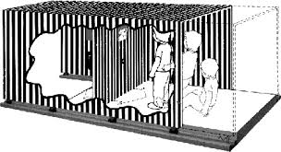
آزمایش اتاق متحرک

Slide 17
شاد و پیروز باشید.

